Slide 1
Теорема Пифагора и её практическое применение
Автор проекта:
Дмитрий Гончаренко 9 класс
Руководитель :
учитель математики
Ю.Д. Гончаренко

Slide 2
Цель:
Цель моей работы состоит в том, чтобы показать значение теоремы Пифагора в развитии науки и практической деятельности человека.

Slide 3
Проблемные вопросы:
1.Почему теорема Пифагора получила мировую известность?
2.Чем интересны различные способы её доказательства?
3.Каково её практическое применение?

Slide 4
Задачи:
Для достижения поставленной цели я поставила перед собой следующие задачи:
1. Узнать больше информации, мифов, легенд о Пифагоре и его теореме.
2. Ознакомится с различными способами доказательства теоремы Пифагора.
3. Рассмотреть применение теоремы Пифагора при решении задач.
4. Исследовать практическое применение теоремы.

Slide 5
Гипотеза:
С помощью теоремы Пифагора можно решать не только математические задачи, но и использовать на практике.
Методы исследования:
Анализ различных источников литературы
Сравнение, систематизация и обобщение полученных результатов.

Slide 6
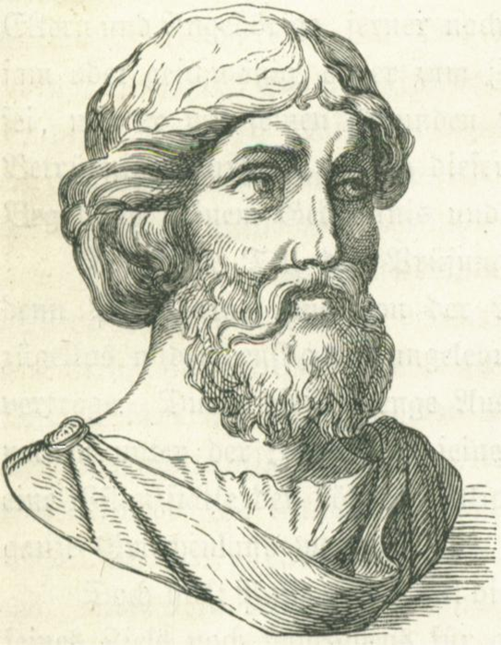
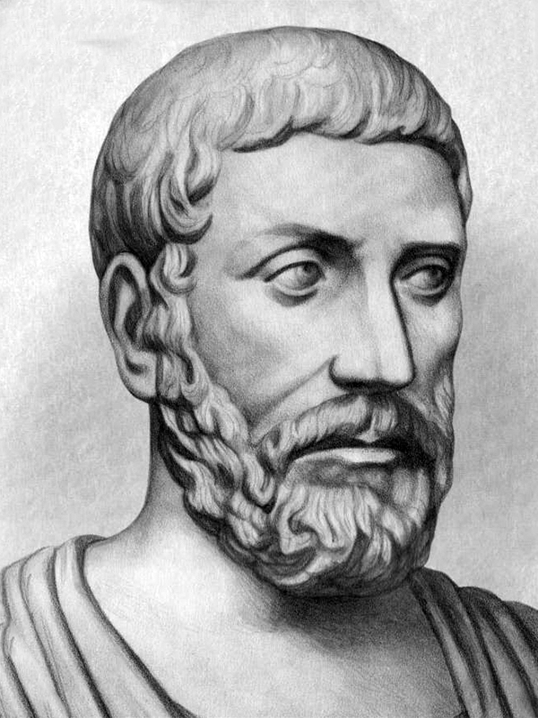
Пифагор Самосский

Slide 7
Геометрия владеет двумя сокровищами: одно из них – это Пифагор
Иоганн Кеплер
Пифагор Самосский-
древнегреческий философ-идеалист, математик, основатель пифагореизма, политический, религиозный деятель. Его родиной был остров Самос (отсюда и прозвище - Самосский), где он появился на свет приблизительно в 580 г. до н. э. Пифагор основывает школу - пифагорейский союз, просуществовавший около двух веков.

Slide 8
Открытия Пифагора
Он сделал открытия огромной важности в области таких наук, как математика, музыка, оптика, геометрия, астрономия, теория чисел, психология, педагогика, этика.
- В географии и астрономии: одним из первых выразил гипотезу, что Земля круглая, а также считал, что мы не одиноки во Вселенной.
- В музыке: определил, что звук зависит от длины флейты или струны.
В геометрии: построение отдельных многогранников и многоугольников, знаменитая и любимая всеми теорема Пифагора.

Slide 9
Формулировка теоремы:
«В прямоугольном треугольнике квадрат гипотенузы равен сумме квадратов катетов»
Во времена Пифагора она звучала так: «Доказать, что квадрат, построенный на гипотенузе прямоугольного треугольника, равно-велик сумме квадратов, построенных на катетах» или «Площадь квадрата, построенного на гипотенузе прямоугольного треугольника, равна сумме площадей квадратов, построенных на его катетах».

Slide 10
Способы доказательства теоремы
Доказательства, основанные на использовании понятия равновеликости фигур
• Доказательства методом достроения
• Алгебраический метод доказательства.
• Простейшее доказательство.
• Доказательство Мёльманна
• Доказательство Гарфилда.
• Аддитивные доказательства.
• «Пифагоровы штаны» (доказательство
• Евклида).
• Древнекитайское доказательство.
• Древнеиндийское доказательство.
• Доказательство Аннариция.
Всего более 500 способов

Slide 11
Доказательство, основанное на равнодополняемости.
Учебник «Геометрия 7-9 классы» Атанасян Л. С, Бутузов В.Ф. и др.
а
с
а²
в
=
с²
Расположим четыре равных прямоугольных треугольника так, как показано на рисунке.
в²
с
а
в
Площадь всей фигуры равна, с одной стороны, площади квадрата со стороной (а + в), а с другой стороны, сумме площадей четырёх треугольников и внутреннего квадрата
( а + в ) ² = 4 · 0,5 а в + с ²
а ² + 2 а в + в ² = 2 а в + с ²
с ² = а ² + в ²
Теорема доказана.

Slide 12
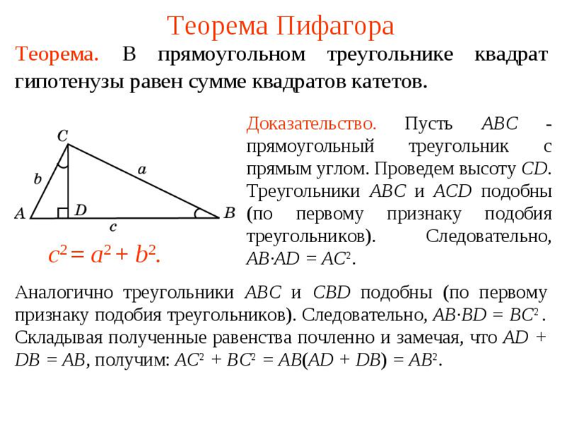
Учебник «Геометрия 8 класс» автор
Мерзляк А.Г., Полонский В.Б., Якир М.С. Доказательство основано на подобии треугольников.

Slide 13
Учебник «Геометрия 7-9 классы» Погорелов А.В.

Slide 14
Значение теоремы
До сегодняшнего дня теорема Пифагора очень важна и актуальна. Теорема применяется в геометрии на каждом шагу, с помощью нее решается ряд задач. Из неё или с её помощью можно вывести большинство теорем геометрии. Это говорит о неослабевающем интересе к ней со стороны широкой математической общественности.
К сожалению, невозможно привести все или даже самые красивые доказательства теоремы, однако хочется надеяться, что приведенные примеры убедительно свидетельствуют об огромном интересе сегодня, да и вчера, проявляемом по отношению к теореме Пифагора

Slide 15
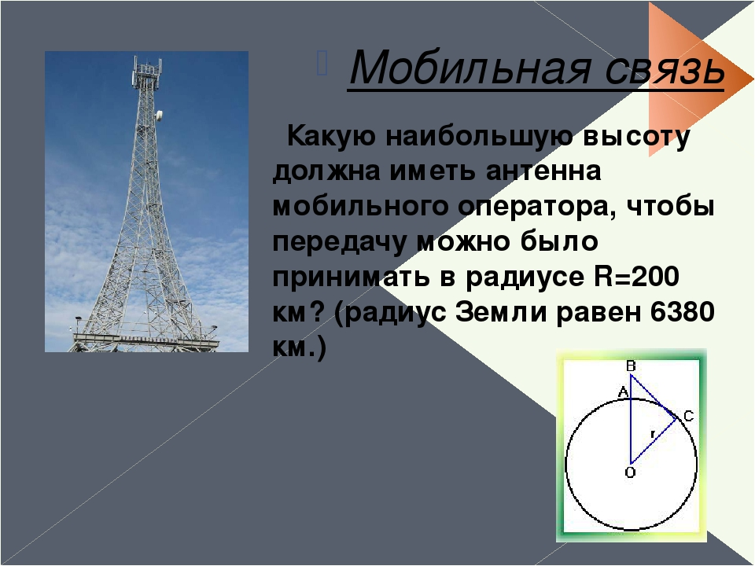
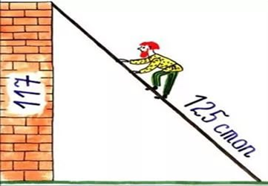
Применение теоремы Пифагора в повседневной жизни
Мобильная связь

Slide 16
Мобильная связь:
Пусть АВ = х, ВС = R = 200км, ОС = r = 6380 км.
ОВ = ОА + АВ
ОВ = r + х
решая уравнение, получим ответ 2,3 км.

Slide 17
Крыша
Треугольник AВC – равнобедренный
AD=DC . Тогда: треугольник АВD – прямоугольный
Применяя теорему Пифагора найдем длину
стропил: .
В
А D C

Slide 18
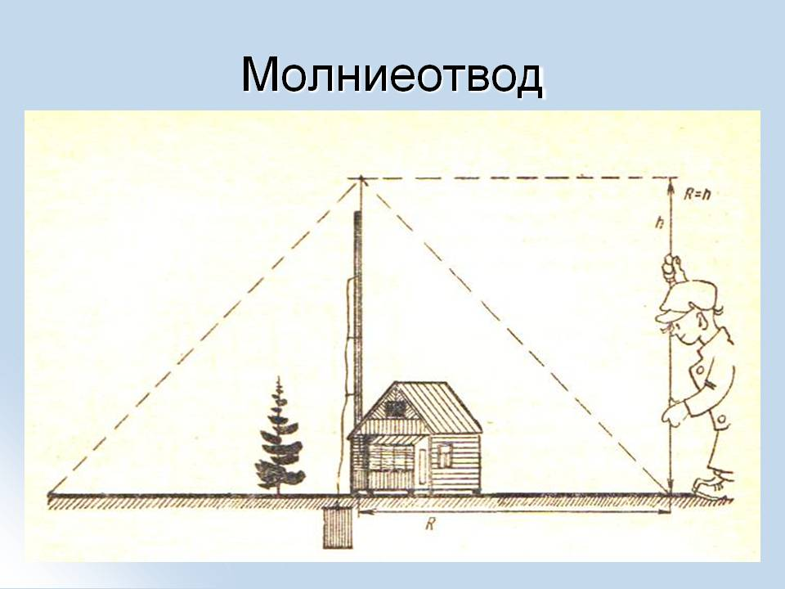
Молниеотвод:

Slide 19

Определить оптимальное положение молниеотвода на двускатной крыше, обеспечивающее наименьшую его доступную высоту.
По теореме Пифагора h² ≥ a² + b²,
значит h ≥
Так как молниеотвод защищает от молнии все предметы, расстояние до которых от его основания не превышает его удвоенной высоты, то высота молниеотвода должна быть не меньше в два раза найденной.
Ответ: h ≥

Slide 20
Расчет электропровода до здания.
Предположим, что от столба к дому натянут провод, который закреплён на стене дома на высоте 3 м от земли (см. рисунок). Вычислите длину провода, высота столба – 9м, если расстояние от дома до столба равно 8 м.
Треугольник АВС прямоугольный, ВС= 8 см, АС= 9-3=6м,
по т. Пифагора . . .
Значит, длина провода составляет 10 м.
A
С В
D

Slide 21
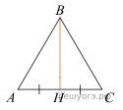
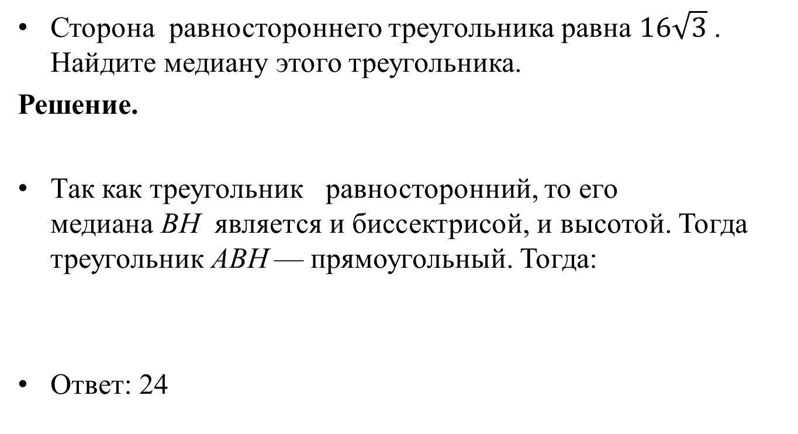
Применение теоремы Пифагора при решении задач ОГЭ
Сторона равностороннего треугольника равна $16\sqrt{3}$ . Найдите медиану этого треугольника.
Решение.
Так как треугольник равносторонний, то его медиана ВН является и биссектрисой, и высотой. Тогда треугольник ABН — прямоугольный. Тогда:
Ответ: 24

Slide 22


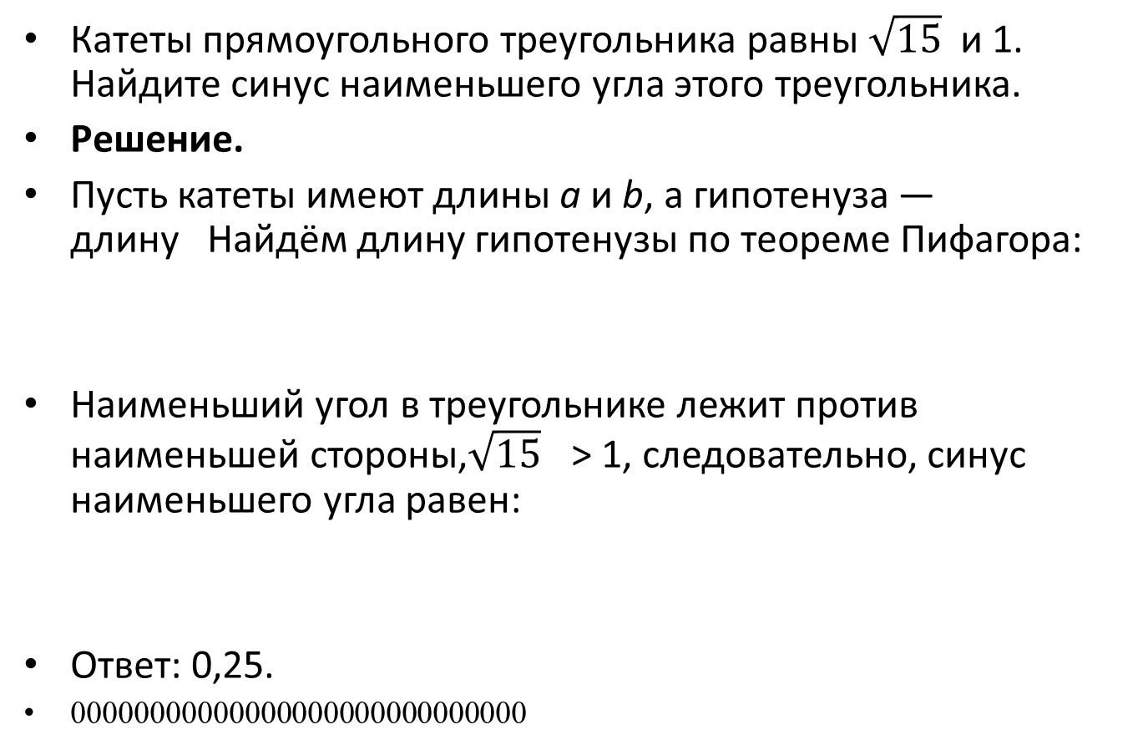
Применение теоремы Пифагора при решении задач ОГЭ
Катеты прямоугольного треугольника равны $\sqrt{15}$ и 1. Найдите синус наименьшего угла этого треугольника.
Решение.
Пусть катеты имеют длины a и b, а гипотенуза — длину Найдём длину гипотенузы по теореме Пифагора:
Наименьший угол в треугольнике лежит против наименьшей стороны,$\sqrt{15}$ > 1, следовательно, синус наименьшего угла равен:
Ответ: 0,25.
00000000000000000000000000000

Slide 23

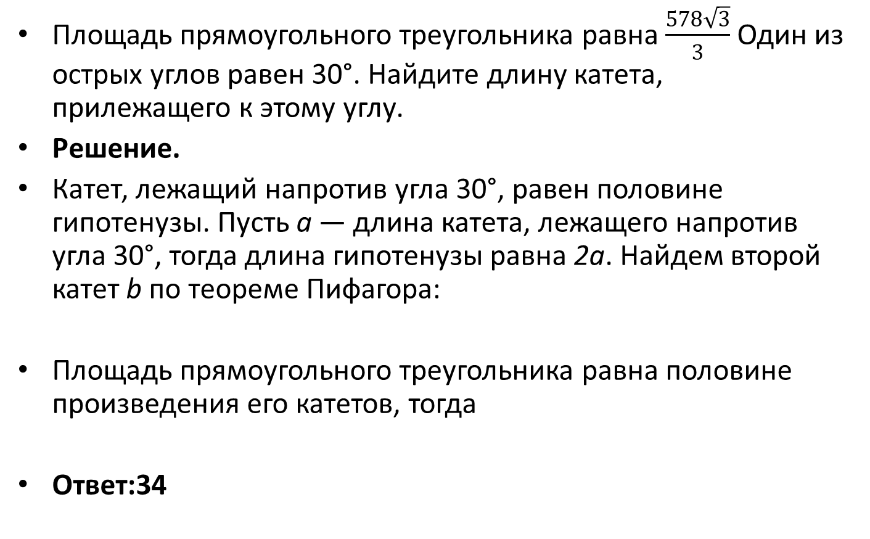
Применение теоремы Пифагора при решении задач ОГЭ
Площадь прямоугольного треугольника равна $\frac{578\sqrt{3}}{3}$ Один из острых углов равен 30°. Найдите длину катета, прилежащего к этому углу.
Решение.
Катет, лежащий напротив угла 30°, равен половине гипотенузы. Пусть а — длина катета, лежащего напротив угла 30°, тогда длина гипотенузы равна 2а. Найдем второй катет b по теореме Пифагора:
Площадь прямоугольного треугольника равна половине произведения его катетов, тогда
Ответ:34

Slide 24
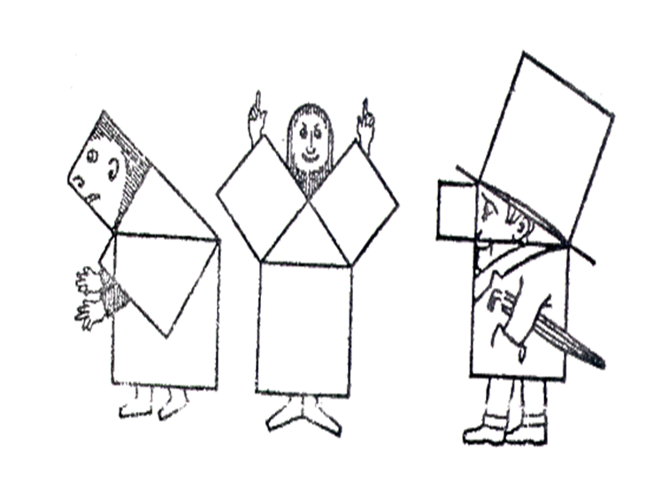
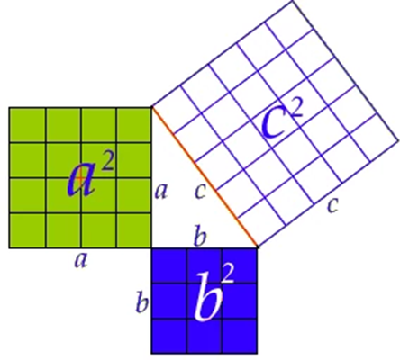
Вывод:
С помощью теоремы Пифагора можно вывести большинство теорем геометрии и решить множество задач.
Эта работа позволила мне узнать больше о биографии Пифагора, а также рассмотреть несколько различных способов доказательства теоремы Пифагора, как в школьном курсе геометрии, так и за пределами школьного курса, а также успешно подготовиться к сдаче ОГЭ.
Увидеть примеры, как теорема Пифагора может применяться в обычной жизни.
При изучении на уроках геометрии теоремы Пифагора можно использовать данный проект.
Приложением к проекту служит подборка задач на применение теоремы Пифагора.

Slide 25
Спасибо за внимание!

